Slide 1
МИНИСТЕРСТВО НАУКИ И ВЫСШЕГО ОБРАЗОВАНИЯ РЕСПУБЛИКИ КАЗАХСТАН​ СЕВЕРО-КАЗАХСТАНСКИЙ УНИВЕРСИТЕТ​ ИМ. М. КОЗЫБАЕВА​ ФАКУЛЬТЕТ ИНЖЕНЕРИИ И ЦИФРОВЫХ ТЕХНОЛОГИЙ​ КАФЕДРА "ИНФОРМАЦИОННО-КОММУНИКАЦИОННЫЕ ТЕХНОЛОГИИ"​
ТВОРЧЕСКИЙ ЭКЗАМЕН​
ПО ДИСЦИПЛИНЕ «УПРАВЛЕНИЕ IT-ПРОЕКТОМ»
ТЕМА: «ИНФОРМАЦИОННАЯ СИСТЕМА «WARPOINT»»
Выполнили: студент​ы
группы ИС-22
Балтабаев Е.А.
Магауов Д.Ж.
Петропавловск, 2025

Slide 2
Цель
Разработка плана управления IT-проектом по созданию информационной системы для арены виртуальной реальности «Warpoint», включающего устав, структуру работ, график реализации, оценку рисков, бюджет и программу качества, в соответствии с современными стандартами управления проектами.
Задачи
Разработать устав IT-проекта.
Сформировать иерархическую структуру работ (ИСР) и распределить ресурсы по задачам проекта.
Составить базовый календарный план выполнения работ с использованием диаграммы Ганта.
Разработать программу обеспечения качества.
Провести идентификацию и анализ рисков, определить вероятность и влияние, а также мероприятия по снижению их последствий.
Разработать базовый план по стоимости проекта, включающий расчет трудозатрат, материальных и дополнительных расходов с учётом налогообложения и ограничений бюджета.

Slide 3
Устав проекта
1. Название проекта
Информационная система – «Warpoint» для бронирования игр, заказа еды и проведения мероприятий.
2. Бизнес-причина возникновения проекта
Производственная необходимость создания онлайн-системы для бронирования игровых мероприятий. Вручную управлять заявками сложно, что приводит к потере клиентов, ошибкам в бронировании и неудовлетворенности клиентов.
3. Бизнес-цель
Создать цифровую платформу для автоматизированного бронирования игровых мероприятий с возможностью обработки заявок, мониторинга загруженности и аналитики, что позволит:
Сократить время обработки заявок по звонку.
Повысить уровень удовлетворенности клиентов.
Увеличить доход за счет роста количества бронирований.
4. Требования, удовлетворяющие потребности заказчика и участников проекта
Возможность бронирования через веб- и мобильное приложение.
Автоматическое подтверждение или отклонение заявок.
Поддержка уведомлений через push-уведомления.
Панель администратора для аналитики, управления расписанием и загрузкой зон.
Высокая надежность и минимальное время простоя системы.

Slide 4
Устав проекта
5. Расписание основных контрольных событий
Таблица 2.1. Расписание основных контрольных событий
Этап | Дата начала | Дата окончания
Диагностика | 20.02.2025 | 18.03.2025
Анализ требований | 19.03.2025 | 28.03.2025
Разработка дизайна | 28.03.2025 | 16.04.2025
Разработка | 17.04.2025 | 14.05.2025
Развертывание | 15.05.2025 | 22.05.2025
Эксплуатация | 23.05.2025 | -
6. Участники проекта
Заказчик: Директор арены виртуальной реальности Даиров К.Ж.
Команда разработки:
Проектный менеджер
Разработчики (Frontend и Backend)
UI/UX дизайнер
Тестировщик
Администраторы системы: Контролируют бронирования.
Пользователи: Клиенты, бронирующие игры.

Slide 5
Устав проекта
7. Окружение проекта
Внутренние организационные факторы:
Готовность команды к выполнению проекта. У команды есть опыт в разработке информационных систем и веб-приложений.
Наличие ресурсов: Специалисты, бюджет, серверные мощности для хостинга системы.
Заинтересованность заказчика: Организация готова внедрять цифровые решения для оптимизации бизнес-процессов.
Внешние организационные факторы:
Рыночные тенденции: Спрос на автоматизацию бронирования растет, но есть конкуренция.
Юридические нормы: Соблюдение законодательства.
Конкуренты: Аналогичные платформы бронирования.
Потребители: Клиенты, которые хотят провести мероприятия.
Благоприятные факторы:
Рост интереса к онлайн-бронированию.
Инвестиционная поддержка проекта.
Неблагоприятные факторы:
Риски, связанные с отказами серверов или кибератаками.
Возможное сопротивление сотрудников заказчика внедрению новой системы.
8. Допущения относительно организации и окружения, а также внешние допущения
Заказчик выделит необходимый бюджет и ресурсы.
Команда проекта обладает достаточными компетенциями для успешной реализации.
Организация-заказчик предоставит доступ к данным и процессам для интеграции.

Slide 6
Устав проекта
9. Ограничения относительно организации и окружения, а также внешние ограничения
Бюджет проекта не должен увеличиваться более чем на 25%.
Не менее 50% членов команды должны работать на проекте полный рабочий день.
Срок запуска платформы не позднее 23.05.2025.
Проект должен соответствовать требованиям ИТ-безопасности и законодательным нормам.
10. Объем денежных средств, выделенных на достижение бизнес-цели
На реализацию проекта организация-заказчик готова выделить 1 000 000 тенге. Эта сумма охватывает:
Разработку веб- и мобильного приложения – 500 000 тенге.
Закупку серверных мощностей и облачной инфраструктуры – 300 000 тенге.
Маркетинг, тестирование и сопровождение проекта – 200 000 тенге.
Допускается отклонение бюджета в пределах -20% до +100%, в зависимости от дополнительных требований и возможных рисков в процессе реализации.
11. Назначение руководителей проекта и общее определение полномочий ключевых членов проектной команды
Менеджер проекта:
Назначается официально после подписания устава проекта.
Отвечает за общее планирование, контроль выполнения задач, соблюдение бюджета и сроков.
Объединяет усилия всех участников проекта, координирует работу команды.
Взаимодействует с заказчиком, следит за выполнением его требований.
Бизнес-аналитик:
Формирует требования к системе на основе пожеланий заказчика.
Анализирует конкурентную среду и предлагает оптимальные решения.
Представитель заказчика:
Участвует в формировании бизнес-целей проекта.
Утверждает ключевые решения по функционалу, интерфейсу и приоритетам.

Slide 7
Устав проекта
Принимает участие в тестировании и приемке проекта.
Является связующим звеном между заказчиком и командой проекта.
Может инициировать изменения, согласовывает корректировки бюджета или сроков.
Frontend-разработчик:
Отвечает за реализацию пользовательского интерфейса.
Интегрирует пользовательскую часть с сервером через API.
Участвует в техническом проектировании и обсуждении архитектуры.
Обеспечивает корректную работу функционала
Вносит правки по результатам тестирования.
Backend-разработчик:
Реализует серверную часть системы, включая обработку заявок, авторизацию, хранение данных.
Создает и документирует REST API для взаимодействия с клиентской частью.
Обеспечивает безопасность и отказоустойчивость серверной архитектуры.
Участвует в тестировании на стороне сервера и в устранении багов.
UI/UX-дизайнер:
Разрабатывает макеты экранов приложения и интерфейсов.
Отвечает за удобство и визуальную привлекательность пользовательского опыта.
Участвует в согласовании макетов с заказчиком и командой.
Предоставляет гайдлайны разработчику (цвета, шрифты, размеры, взаимодействия).
Тестировщик:
Разрабатывает и проводит сценарии функционального, регрессионного и нагрузочного тестирования.
Отслеживает и документирует найденные ошибки.
Проверяет устранение дефектов и соответствие требованиям.
Участвует в приемке продукта перед релизом

Slide 8
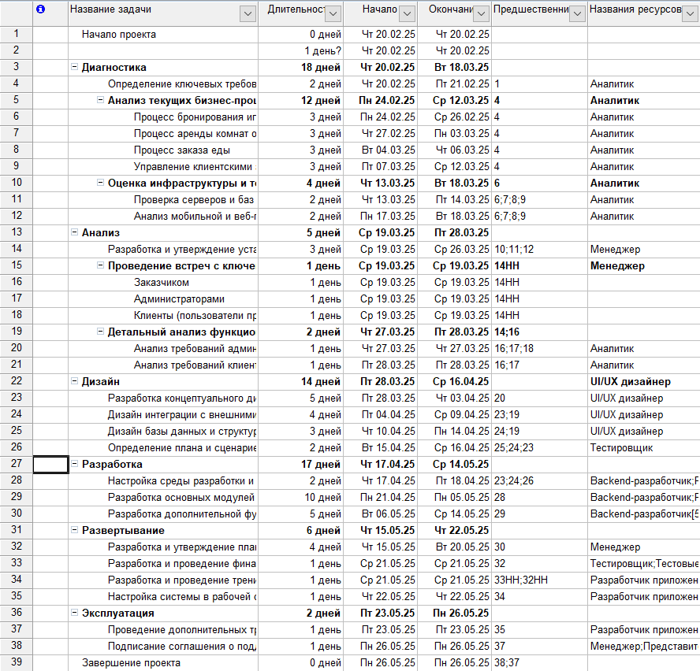
Иерархическая структура работ

Slide 9
Базовый календарный план

Slide 10
Программа качества
R (Ответственный) – выполняет задачу.
A (Курирующий) – несет ответственность за выполнение и принимает решения.
C (Консультативный) – участвует в обсуждении, но не принимает решения.
I (Информированный) – получает информацию о ходе работы.
V (Проверяющий) – проводит контроль качества.
S (Утверждающий) – утверждает результат
Элемент ИСР | Стандарт качества | Задача обеспечения качества | Матрица ответственности
 |  |  | Frontend разработчик | Backend разработчик | UI/UX | Тестировщик | Аналитик | Менеджер | Заказчик
Определение ключевых требований к системе | Соответствие требованиям заказчика | Сбор требований и согласование | I | C | C | I | R | A | C
Анализ текущих бизнес-процессов | Оптимизация процессов | Анализ и документация | I | C | I | I | R | A | S
Оценка инфраструктуры и технических возможностей | Соответствие возможностям системы | Анализ и аудит инфраструктуры | I | R | I | C | C | A | S
Разработка и утверждение устава проекта | Утвержденный устав | Согласование документа | I | I | I | I | C | R | S

Slide 11
Программа качества
Разработка и утверждение устава проекта | Утвержденный устав | Согласование документа | I | I | I | I | C | R | S
Проведение встреч с ключевыми пользователями | Обратная связь от пользователей | Проведение интервью и анкетирование | I | I | I | I | R | A | C
Детальный анализ функциональных требований | Соответствие требованиям | Документирование требований | I | C | C | I | R | A | S
Разработка концептуального дизайна системы | UX/UI соответствие | Создание макетов и UX-прототипов | I | I | R | I | C | A | S
Определение плана и сценариев тестирования | Критерии приемки | Разработка тест-кейсов | I | I | I | R | C | A | S
Настройка среды разработки и тестирования | Соответствие требованиям окружения | Развертывание тестовой среды | R | R | I | V | I | A | S
Разработка основных модулей системы | Код соответствует стандартам | Разработка и ревю кода | R | R | I | V | I | A | S
Разработка и утверждение плана запуска | План внедрения | Документирование и утверждение | I | I | I | C | R | A | S
Разработка и проведение финального тестирования системы | Соответствие ТЗ | Проведение тестов | I | I | I | R | C | A | S
Разработка и проведение тренингов для пользователей | Обученные пользователи | Подготовка материалов и обучение | I | I | I | I | R | A | S
Проверка корректности работы системы и окончательная настройка | Готовность к эксплуатации | Финальная настройка | R | R | I | V | I | A | S
Приемка системы заказчиком | Соответствие договору | Подписание приемочного акта | I | I | I | I | C | A | S

Slide 12
Риски проекта
Риск | Последствия риска | Стратегия реагирования на риск | Действия по минимизацию | Реактивные действия | Факты, демонстрирующие релевантность риска для данной бизнес-ситуации
Задержка в разработке | Срыв сроков релиза, увеличение бюджета | Избегание | Четкое планирование, Agile-методология, контроль сроков | Привлечение дополнительных разработчиков, пересмотр графика | 70% IT-проектов выходят за рамки первоначальных сроков
Технические ошибки и баги | Недовольство пользователей, снижение рейтинга | Снижение | Автоматизированное тестирование, код-ревью | Срочные патчи и обновления | 40% негативных отзывов приложений связаны с техническими проблемами
Недостаток финансирования | Приостановка разработки, сокращение функционала | Принятие | Оптимизация бюджета, поиск инвесторов | Приостановка менее приоритетных задач | Многие проекты закрываются из-за нехватки средств
Низкий интерес аудитории | Низкие загрузки и доходы | Избегание | Маркетинг, работа с комьюнити, тестирование концепций | Смена стратегии продвижения, обновление приложения | Успех проекта зависит от вовлеченности аудитории
Проблемы с серверами | Пользователи не могут подать заявку | Снижение | Использование облачных решений | Оперативное исправление, масштабирование мощностей | 30% сбоев связаны с перегрузкой серверов
Уход ключевых сотрудников | Задержки в работе | Передача | Создание документации, дублирование компетенций | Найм новых специалистов, перераспределение задач | Высокая текучка кадров – распространенная проблема

Slide 13
Стоимость проекта
Оценка стоимости проекта проведена на основе структуры работ и трудозатрат, рассчитанных по календарному плану. Общий бюджет, утверждённый заказчиком, составляет 1 000 000 тенге, включая фонд оплаты труда, материальные ресурсы, накладные расходы, налоги и сопровождение проекта.
Таблица 2.4. Стоимость трудовых ресурсов
№ | Специалист | Занятость (%) | Ставка (₸/ч) | Учетная ставка (₸/ч)
1 | Разработчик (Frontend) | 100% | 950 | 1 425
2 | Backend-разработчик | 100% | 1 015 | 1 520
3 | UI/UX дизайнер | 200% | 760 | 1 140
4 | Тестировщик | 100% | 700 | 1 050
5 | Аналитик | 200% | 885 | 1 330
6 | Менеджер проекта | 200% | 1 070 | 1 605
7 | Представитель заказчика | 50% | 1 010 | 1 515

Slide 14
Стоимость проекта
Суммарная трудоёмкость по проекту оценивается в 400–450 человеко-часов, что составляет около 600 000 ₸ (включая налоги, отчисления и переработки).
Таблица 2.5. Материальные ресурсы
Таблица 2.6. Дополнительные затраты
Наименование | Стоимость (₸)
Серверное оборудование | 150 000
Тестовые устройства | 75 000
Домен и хостинг на 1 год | 10 000
Итого | 235 000 ₸
Категория | Сумма (₸)
Трудовые ресурсы | ~600 000
Материальные ресурсы | 235 000
Дополнительные расходы | ~165 000
Общая сумма | 1 000 000 ₸

Slide 15
Стоимость проекта
Дополнительно к основным трудовым и материальным затратам проектом предусмотрены операционные расходы, включающие аренду офиса для команды разработки, оплату коммунальных услуг и обязательные налоги. Эти расходы отнесены к категории дополнительных затрат и учтены в общей стоимости проекта:
• Аренда помещения для команды на период активной разработки (3 месяца) составила ориентировочно 75 000 ₸ в месяц, что дало общую сумму 225 000 ₸;
• Коммунальные услуги и интернет – около 15 000 ₸ в месяц (всего 45 000 ₸);
• Налоги и отчисления, включая пенсионные, социальные и обязательные страховые взносы на сотрудников – рассчитаны в пределах 10–12% от фонда оплаты труда, что составляет порядка 70 000–80 000 ₸.
Эти позиции были объединены в строку «Дополнительные расходы» (см. таблицу 2.6), сумма которых составила ~165 000 ₸. Таким образом, структура затрат отражает не только технические и кадровые расходы, но и фактические эксплуатационные издержки, сопровождающие реализацию проекта.
Общий итоговый бюджет ~ 1 000 000 ₸ – включает в себя все указанные компоненты: фонд оплаты труда, налоговые и эксплуатационные расходы, закупку оборудования и сопровождение проекта.

